Slide 1
ГИА: организация работы с обучающимися с низким уровнем предметной подготовки по химии
Сачкова Ирина Анатольевна
методист кафедры естественно-научного образования КАУ ДПО «АИРО имени А.М. Топорова»

Slide 2
Статистика динамики результатов ЕГЭ по химии в Алтайском крае

Slide 3
Рекомендации по совершенствованию организации и методики преподавания предмета
Учителям необходимо:
– Освоить нормативную базу, которая определяет подходы к отбору содержания и построению КИМ.
В КИМ ЕГЭ обязательно включаются задания, предусматривающие контроль качества усвоения материала на профильном уровне!
– Изучить «Статистико-аналитический отчет о результатах государственной итоговой аттестации по образовательным программам СОО в 2023 году (химия) в Алтайском крае» (Раздел 3. АНАЛИЗ РЕЗУЛЬТАТОВ ВЫПОЛНЕНИЯ ЗАДАНИЙ КИМ)
– Проанализировать результаты своих учащихся, сдававших ЕГЭ; попытаться выявить причины успешного и неуспешного выполнения обучающимися заданий.

Slide 4
– Провести входную диагностику и выявить наименее усвоенные в предыдущие годы обучающимися элементы содержания, организовывать работу по повторению учебного материала, уделяя внимание систематизации и обобщению знаний.
− Обратить внимание учащихся на осознанный подход к выбору экзамена по химии.
– Разъяснять обучающимся принципы отбора и построения КИМ по химии.
– Сформировать у обучающихся умения:
анализировать условие задания, извлекать из него информацию, сопоставлять приведённые в условии данные;
формировать и развивать способность выделять главную мысль в тексте в соответствующем контексте;
поиска и переработки информации, представленной в различной форме (текст, таблица, схема), ее анализ и синтез, сравнение и классификация и систематически отрабатывать их.

Slide 5
- Усилить системность и систематичность в изучении материала. – Периодически проводить закрепление уже изученного учебного материала.
– Использовать в процессе подготовки обучаемых учебно-тренировочные материалы, в том числе размещенные на сайтах: www.еge.edu.ru и www.fipi.ru.
– Обязательно выполнять практическую часть школьной программы – проводить демонстрационные и лабораторные опыты, практические работы, позволяющие учащимся непосредственно знакомиться с физическими и химическими свойствами веществ.

Slide 6
Формировать и развивать метапредметные умения в процессе обучения!
Не сформированы познавательные УУД:
умение выделять необходимую информацию, структурировать данные, обобщать понятия, анализировать текст, выстраивать логические цепочки;
работать с таблицей, графиком, рисунком;
проводить наблюдения, формулировать выводы на основе данных, полученных в эксперименте;
применять в процессе познания, используемые в химии символические (знаковые) модели;
преобразовывать модельные представления (химический знак элемента, химическая формула, уравнение химической реакции) при решении учебных познавательных и практических задач;
применять названные модельные представления для выявления характерных признаков изучаемых веществ и химических реакций;

Slide 7
Не сформированы регулятивные УУД:
осуществлять самоконтроль своей деятельности на основе самоанализа и самооценки;
самостоятельно планировать и осуществлять свою познавательную деятельность, определяя её цели и задачи, контролировать и по мере необходимости корректировать предлагаемый алгоритм действий при выполнении учебных и исследовательских задач;
выбирать наиболее эффективный способ их решения с учётом получения новых знаний о веществах и химических реакциях.

Slide 8
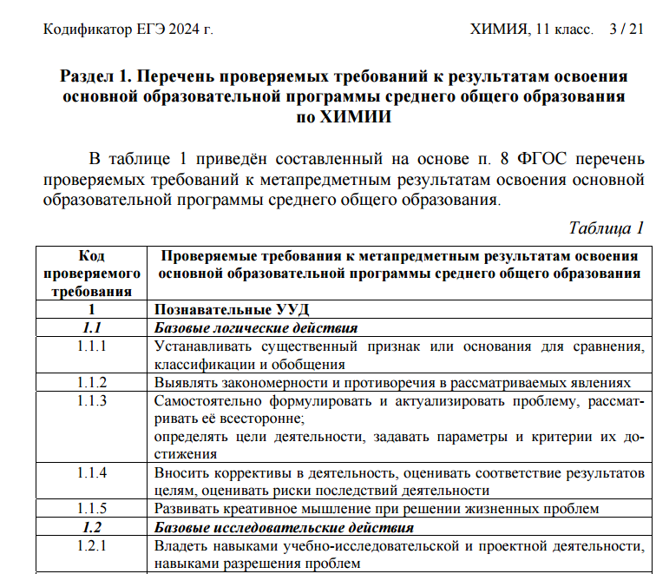

Slide 10
Задание 25 (БУ) – процент выполнения 46,7
Проверяемые требования к предметным результатам/код по кодификатору:
Владение системой химических знаний, которая включает:
фактологические сведения о свойствах, составе, получении и безопасном использовании важнейших неорганических и органических веществ в быту и практической деятельности человека/1.4
общих научных принципах химического производства (на примере производства серной кислоты, аммиака, метанола, переработки нефти)/1.5
Сформированность умений выявлять:
взаимосвязь химических знаний с понятиями и представлениями других предметов для более осознанного понимания и объяснения сущности материального единства мира/2.2
Сформированность умения осуществлять целенаправленный поиск химической информации в различных источниках, критически анализировать химическую информацию, перерабатывать её и использовать в соответствии с поставленной учебной задачей/14
Сформированность умения прогнозировать, анализировать и оценивать информацию с позиций экологической безопасности последствия бытовой и производственной деятельности человека, связанной с переработкой веществ; сформированность умений осознавать опасность воздействия на живые организмы определённых веществ, понимая смысл показателя предельной допустимой концентрации, и пояснять на примерах способы уменьшения и предотвращения их вредного воздействия на организм человека /15

Slide 11
Проверяемые требования к метапредметным результатам/код по кодификатору
Познавательные УУД Базовые исследовательские действия
Формирование научного типа мышления, владение научной терминологией, ключевыми понятиями и методами/1.2.3
Уметь переносить знания в познавательную и практическую области жизнедеятельности;
уметь интегрировать знания из разных предметных областей;
осуществлять целенаправленный поиск переноса средств и способов действия в профессиональную среду/ 1.2.6
Регулятивные УУД Самоорганизация
Самостоятельно осуществлять познавательную деятельность, выявлять проблемы, ставить и формулировать собственные задачи в образовательной деятельности и жизненных ситуациях;
давать оценку новым ситуациям /3.1.1

Slide 12
Для обучающихся с низким уровнем подготовки рекомендуется:
Реализовать индивидуальный подход в работе с учащимися, составить график, который отражает порядок прохождения тем и результаты усвоения изученного материала, в том числе изученного в предыдущие годы.
Упор сделать на отработку заданий базового уровня сложности и таких заданий, в которых требуется осуществить ряд действий с небольшим количеством объектов (двумя-тремя).
Учить извлекать необходимую информацию из таблицы растворимости, периодической таблицы химических элементов.
Систематически обращать больше внимания на оформление письменных работ учащихся (написание формул, четкость формулировок, использование общепринятых обозначений, единиц измерения физических величин).

Slide 13
Для обучающихся с низким уровнем подготовки рекомендуется:
При решении задач обращать внимание на прочтение условия задачи (подчеркивать ключевые слова!), анализ содержания и составление плана решения.
Тренировать навыки работы с цифровыми данными, в том числе преобразовывать формулы, производить вычисления, оценивать достоверность полученного ответа.
Отрабатывать решение типовых задач и тренироваться в разработке плана решения комбинированных и усложнённых задач. Предлагать учащимся четкий алгоритм действий.
Уделять внимание организационной и психологической составляющей подготовки к экзамену; обучать постоянному контролю времени и применению простых приемов самоконтроля.

Slide 14
АНАЛИЗ РЕЗУЛЬТАТОВ ЕГЭ-2023
https://fipi.ru/ege/analiticheskie-i-metodicheskie-materialy#!/tab/173737686-4
1. Методические рекомендации для учителей, подготовленные на основе анализа типичных ошибок участников ЕГЭ 2023 года
https://iro22.ru/dejatelnost/gia/ -
Статистико-аналитический отчет о результатах ГИА по образовательным программам СОО в 2023
Статистико-аналитический отчет о результатах ГИА по образовательным программам ООО в 2023
Результаты ЕГЭ по химии
Результаты ОГЭ по химии

Slide 15
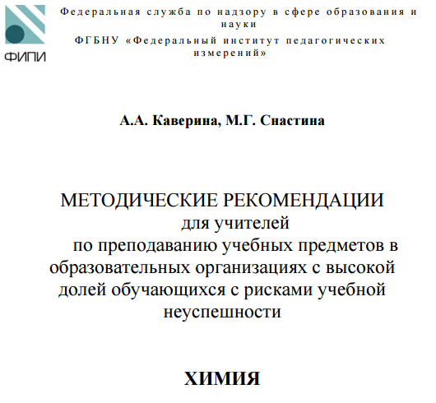
https://fipi.ru/metodicheskaya-kopilka/metod-rekomendatsii-dlya-slabykh-shkol#!/tab/223974643-4

Slide 16
Литература:
1. Химия. Пособие-репетитор для поступающих в вузы/под ред. А.С. Егорова//Ростов-на-Дону: изд. «Феникс», 2003 – с.768 (https://djvu.online/file/37SviKU0lJ82Y)
2. Новошинский И.И. Типы химических задач и способы их решения. 8-11 кл.:Учеб пособие для общеобразоват. Учреждений/И.Н. Новошинский, Н.С. Новошинская. – М.: ООО «Издательский дом «Оникс 21 век»: ООО «Издательство «Мир и Образование», 2004. – 176с.
(https://vk.com/doc189317719_561474267?hash=wEyJHT3jjuuiXpNPxrFvGS5nfFzZepqh3SnhR1Cpzuz&dl=9yiI0330MRHIGZLT7WfwxZ0dpYVJXYf0TwBxhh3xmvs)
4. Демонстрационный эксперимент по химии. Пособие для учителей. М.: «Просвещение», 1978. 205с. с ил. (Библиотека учителя химии). Перед загл. авт.: Г.П. Хомченко, Ф.П. Платонов, И.Н. Чертков.
(https://pub.flowpaper.com/docs/https://book.edu-lib.net/books/Homchenko_Demonstracionnyj_jeksperiment_himii_1978.pdf)

Slide 17
Интернет-ресурсы
Подготовка к ЕГЭ:
Наука для тебя. Образовательный портал. https://scienceforyou.ru/
Курс подготовки к ЕГЭ по химии. https://chemege.ru/materials/
Тесты ЕГЭ по химии для 10-11 классов. https://stepenin.ru/tasks
Подготовка к ОГЭ:
Теория для ОГЭ https://www.chemrise.ru/theory/inorganic_9/info_9
Тесты ОГЭ по химии для 9 класса https://stepenin.ru/tasks/9-lines
Сообщества в ВК:
Химия 11 класс. Степенин и Доцук https://vk.com/stepenin11
Единый государственный экзамен. Химия. Типовые экзаменационные варианты/ под.ред. Д.Ю. Добротина (30 вариантов) https://drive.google.com/file/d/1BFgFXqKWw94xRRXoiyLHjizEp-xG6H5L/view
Основной государственный экзамен. Химия. Типовые экзаменационные варианты/ под.ред. Д.Ю. Добротина (30 вариантов) https://vk.com/doc24504188_669373910?hash=opD54gf0KCRR7TMIbI72pNCN74AZjQEm0xe0dzOwngH&dl=ys5dPnYDClgLY2TvDkYg8Nzz1cssBObgCLAFnAPko68

